Slide 1

第四节 洛朗级数
一、问题的引入
二、洛朗级数的概念
三、函数的洛朗展开式
四、典型例题
五、小结与思考

Slide 2

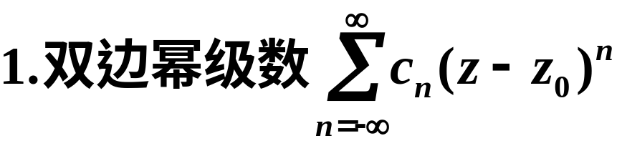
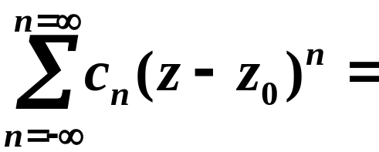
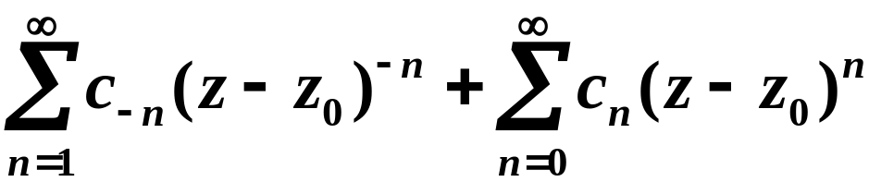
一、问题的引入
负幂项部分
正幂项部分
收敛
主要部分
解析部分
同时收敛

Slide 3
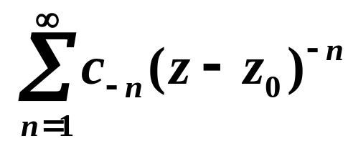
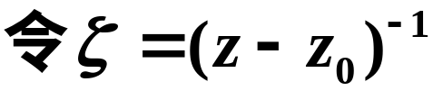
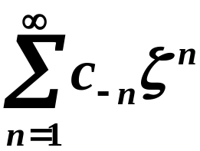
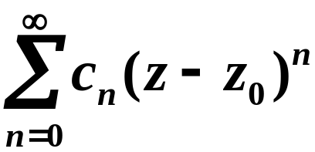


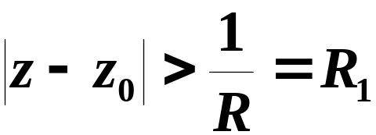




收敛半径
R
收敛半径
收敛域
收敛域
两收敛域无公共部分,
两收敛域有公共部分

Slide 4







结论:
.
在此圆环内和函数为解析函数.
常见的特殊圆环域:
.
.
.

Slide 5
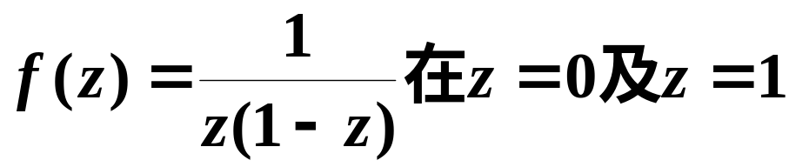



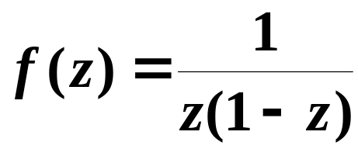
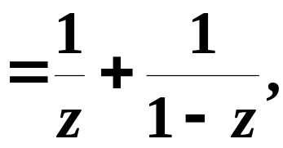
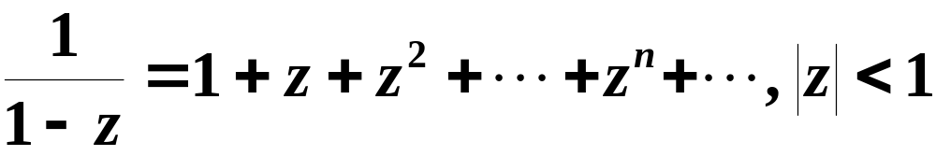
2. 问题:在圆环域内解析的函数是否一定能展开成级数?
例如，
都不解析,
但在圆环域
及
内都是解析的.
而

Slide 6




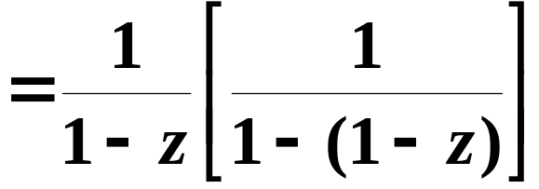
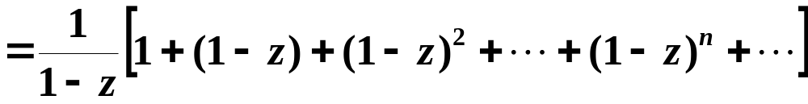
所以
即
内可以展开成级数.
也可以展开成级数：

Slide 7
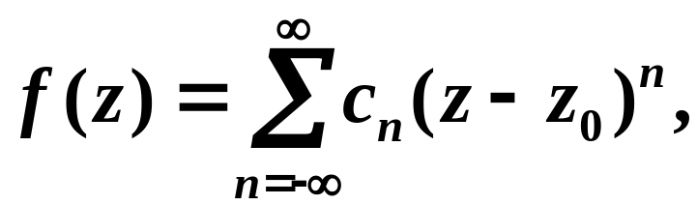
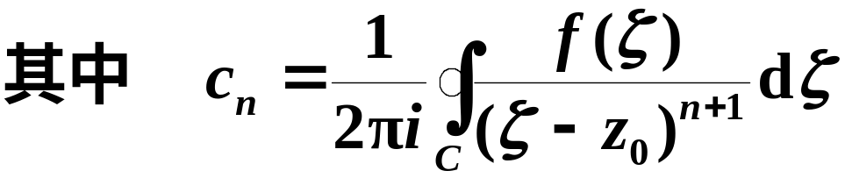

二、洛朗级数的概念
定理
那末
f
(
z
)
在
D
内可展开成洛朗级数
为洛朗系数.
C为圆环域内绕 的任一正向简单闭曲线.

Slide 8
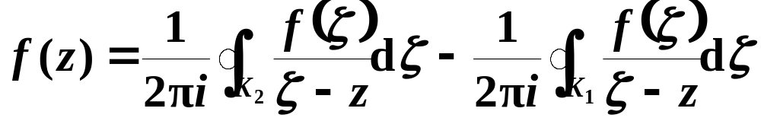
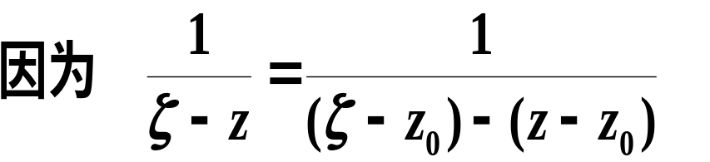


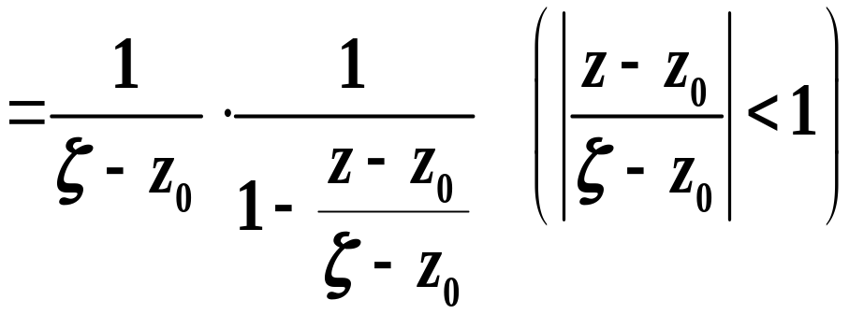


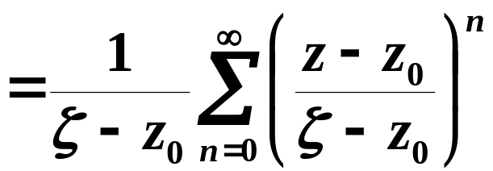
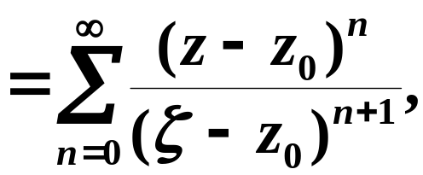
证
对于第一个积分:
r
R
.
.
z
.

Slide 9
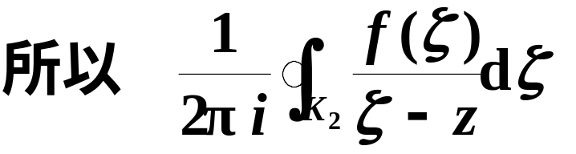
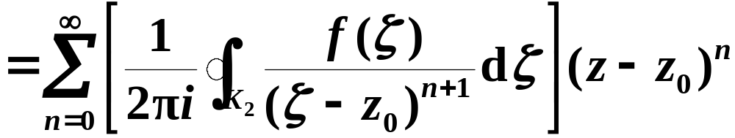
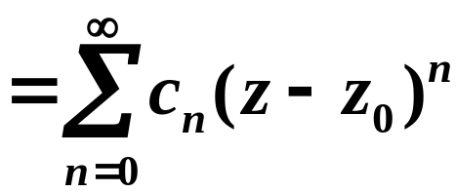
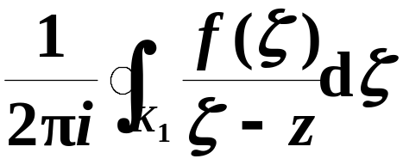
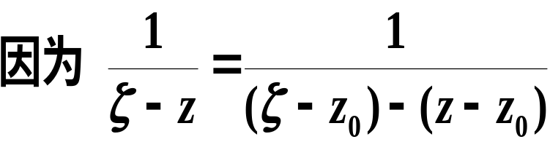
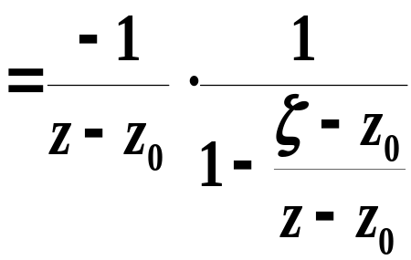
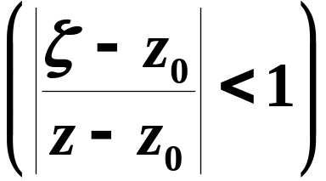
对于第二个积分:

Slide 10
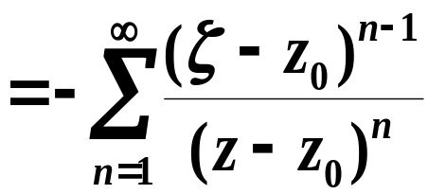
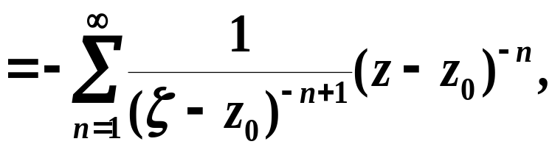
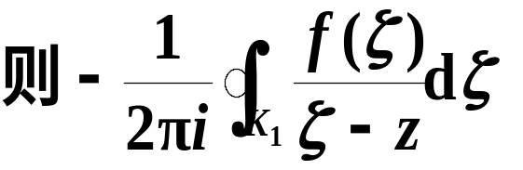
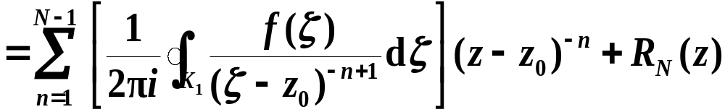
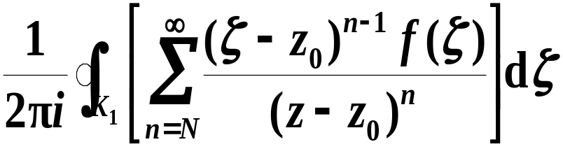

其中

Slide 11
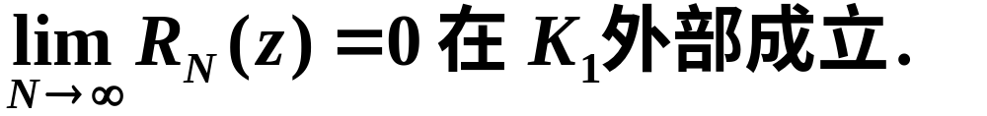
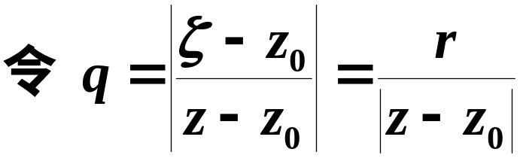

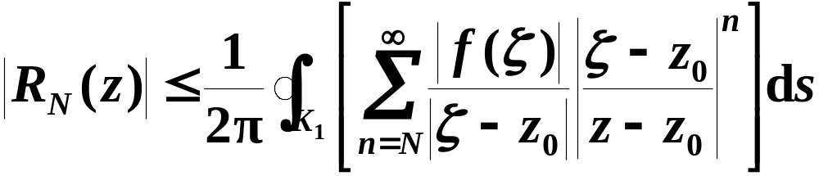
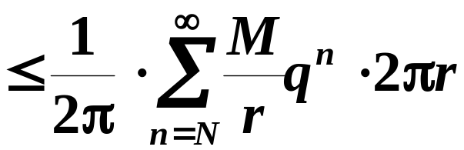
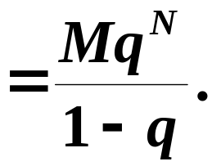
下面证明

Slide 12
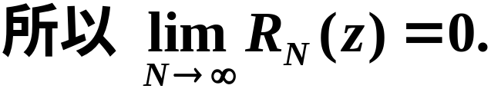
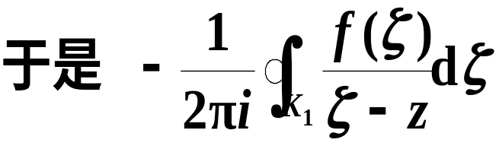
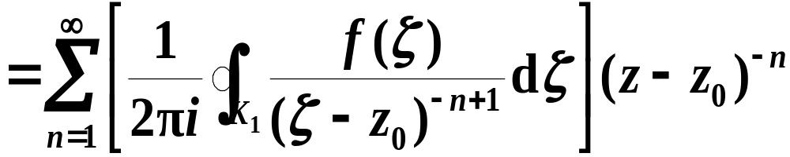
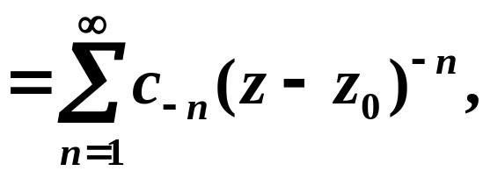
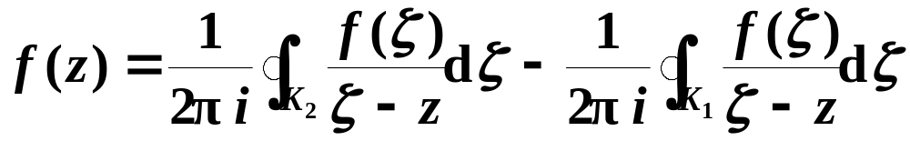
则

Slide 13
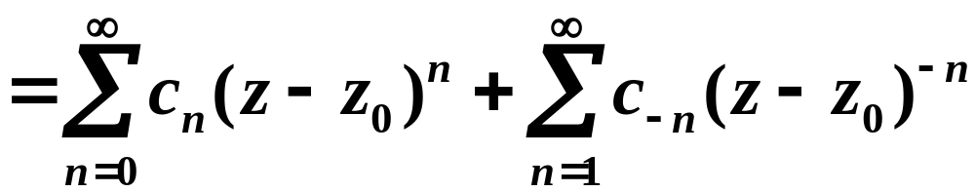
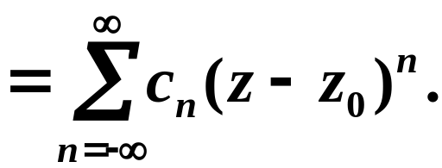

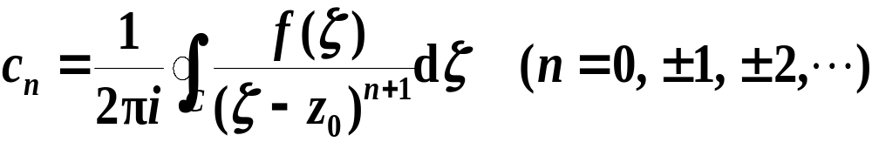
如果C为在圆环域内绕 的任何一条正向简单
闭曲线 . 则
可用一个式子表示为:
[证毕]

Slide 14
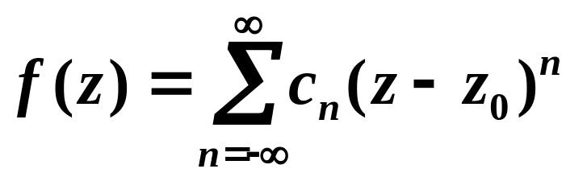

说明:
1)
在圆环域内的洛朗(Laurent)级数.
函数
在圆环域内的洛朗展开式
2) 某一圆环域内的解析函数展开为含有正、负幂项的级数是唯一的， 这就是 f (z) 的洛朗级数.
定理给出了将圆环域内解析的函数展为洛朗级数的一般方法.

Slide 15

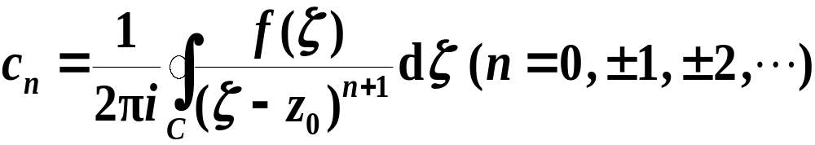
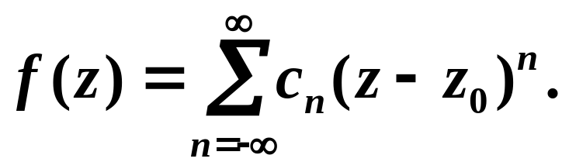
三、函数的洛朗展开式
常用方法 : 1. 直接法 2. 间接法
1. 直接展开法
利用定理公式计算系数
然后写出
缺点: 计算往往很麻烦.

Slide 16
2. 间接展开法
根据正、负幂项组成的的级数的唯一性, 可
用代数运算、代换、求导和积分等方法去展开 .
优点 : 简捷 , 快速 .

Slide 17
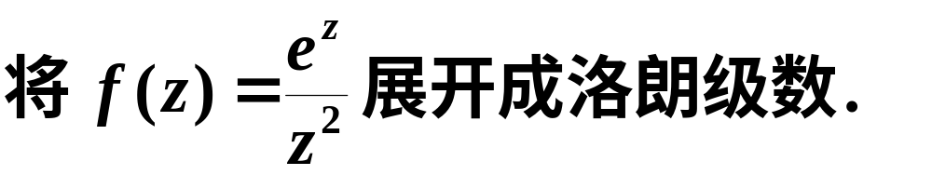




四、典型例题
例1
解
由定理知:
其中

Slide 18










故由柯西–古萨基本定理知:
由高阶导数公式知:

Slide 19


另解
本例中圆环域的中心 z = 0 既是各负幂项的奇点,

Slide 20






例2
内是处处解析的,
试把 f (z) 在这些区域内展开成
洛朗级数.
解

Slide 21









y
o
x
1

Slide 22









y
由
o
1
2
x
且仍有

Slide 23







y
由
o
2
x
此时

Slide 24






仍有

Slide 25



注意:
本例中圆环域的中心
是各负幂项的
奇点但却不是函数
的奇点 .
说明:
1. 函数
在以
为中心的圆环域内的洛朗级
数中尽管含有
的负幂项, 而且
又是这些
项的奇点, 但是
可能是函数
的奇点,也可能
不是
的奇点.

Slide 26
2. 给定了函数
与复平面内的一点
以后,
函数在各个不同的圆环域中有不同的洛朗展开
式 (包括泰勒展开式作为它的特例).
问题：这与洛朗展开式的唯一性是否相矛盾?
回答：不矛盾 .
(唯一性 : 指函数在某一个给定的圆环域内的洛
朗展开式是唯一的)

Slide 27




例3
内是处处解析的,
试把 f (z) 在这些区域内展开成
洛朗级数.
解

Slide 28





Slide 29







例4
解

Slide 30







例5
内的洛朗展开式.
解

Slide 31






Slide 32





Slide 33
五、小结与思考
在这节课中, 我们学习了洛朗展开定理和函
数展开成洛朗级数的方法. 将函数展开成洛朗级
数是本节的重点和难点.

Slide 34
思考题
洛朗级数与泰勒级数有何关系?

Slide 35


思考题答案
是一般与特殊的关系.
洛朗级数是一个双边幂级数, 其解析部分是
一个普通幂级数;
洛朗级数的收敛区域是圆环域
放映结束，按Esc退出.

